Slide 1
26.2. 实际问题与反比例函数

Slide 2

例1 压强问题
压强是物体单位面积受到的压力．
同一压力作用在支承物的表面上，若受力面积不同，所产生的压强大小也有所不同．受力面积小时，压强大；受力面积大时，压强小．

Slide 3
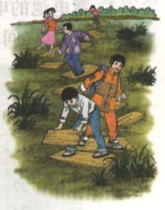
某科技小组进行野外考察，途中遇到一片十几米宽的烂泥湿地．为了安全迅速通过这片湿地，他们沿着前进路线铺垫了若干木板，构筑了一条临时通道，从而顺利完成了任务．你能解释他们这样做的道理吗？当人和木板对湿地的压力一定时，随着木板面积S（m²）的变化，人和木板对地面的压强P（Pa）将如何变化？

Slide 4

如果人和木板对湿地地面的压力合计600N，那么（1）用含S的代数式表示P，P是S的反比例函数吗？为什么？
解： ，
所以，P是S的反比例函数．
（2）当木板面积为0.2m²时，压强是多少？
解：当S=0.2m²时，P=600/0.2=3000（Pa）

Slide 5

（3）如果要求压强不超过6000Pa，木板面积至少要多大？
解：当P≤6000时，S≥600/6000=0.1（m²）
所以木板面积至少要0.1m²．

Slide 6
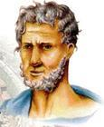
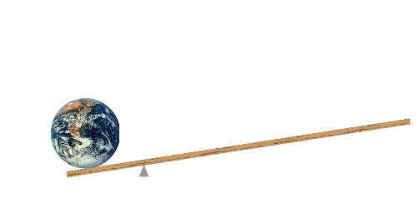
例2 杠杆问题
给我一个支点，我可以撬动地球！
——阿基米德
你认为这可能吗？为什么？
Notes:
www.czsx.com.cn

Slide 7
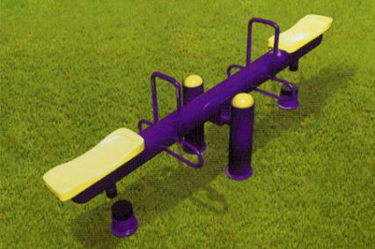
杠杆定律
阻力
动力
阻力臂
动力臂
阻力×阻力臂=动力×动力臂

Slide 8

几位同学玩撬石头的游戏，已知阻力和阻力臂不变，分别是1200牛顿和0.5米，设动力为F，动力臂为L．回答下列问题：
（1）动力F与动力臂L有怎样的函数关系？
解：（1）由已知得Ｆ×L＝1200×0.5
变形得：

Slide 9
例3 电阻问题
1．在某一电路中，保持电压不变，电流I（安培）和电阻（欧姆）成反比例，当电阻R=8欧姆时，电流I=1.5安培．
（1）求I与R之间的函数关系式；
（2）当电流I=2时，求电阻R的值．
解：（1）U=IR=1.5×8=12V
（2）把I=2代入 ，得：R=6

Slide 10
2．一个用电器的电阻是可调节的，其范围为110~220欧姆．已知电压为220伏，这个用电器的电路图如图所示．
（1）输出功率P与电阻R有怎样的函数关系？
（2）用电器输出功率的范围多大？
解：（1）输出功率P与电阻R呈反比例，它们的函数关系为
︳ ︳

Slide 11
（2）从（1）式可以看出，电阻越大则功率越小．
把电阻的最小值R=110代入①式，得到输出功率最大值：
把电阻的最大值R=220代入①式，则得到输出功率的最小值
因此，用电器的输出功率在220瓦到440瓦之间．

Slide 12

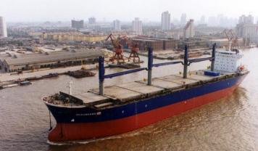
例4 速度与时间问题
码头工人以每天30吨的速度往一艘轮船上装载货物，把轮船装载完毕恰好用了8天时间．
（1）轮船到达目的地后开始卸货，卸货速度v（单位：吨/天）与卸货时间t（单位：天）之间有怎样的函数关系？
（2）由于遇到紧急情况，船上的货物必须在不超过5日内卸载完毕，那么平均每天要卸多少吨货物？

Slide 13
解：（1）设轮船上的货物总量为k吨，则根据已知条件有
所以v与t的函数式为
（2）把t=5代入 ，得
从结果可以看出，如果全部货物恰好用5天卸完，则平均每天卸载48吨．若货物在不超过5天内卸完，则平均每天至少要卸货48吨．

Slide 14

例5 排水问题
1．某蓄水池的排水管每时排水8m³，6h可将满池水全部排空．
（1）蓄水池的容积是多少？
（2）如果增加排水管，使每时的排水量达到Q（m³），那么将满池水排空所需的时间t（h）将如何变化？
（3）写出t与Q之间的函数关系式？
（4）如果准备在5h内将满池水排空，那么每时的排水量至少为多少？
（5）已知排水管的最大排水量为每时12m³，那么最少多长时间可将满池水全部排空？

Slide 15
解：（1）蓄水池的容积为：8×6=48（m³）．
（2）此时所需时间t（h）将减少．
（3）t与Q之间的函数关系式为：
（4）当t=5h时，Q=48/5=9.6m³．所以每时的排水量至少为9.6m³．
（5）当Q=12（m³）时，t=48/12=4（h）， 所以最少需4h可将满池水全部排空．

Slide 16
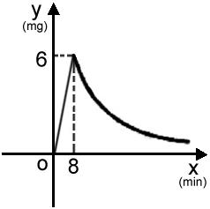
练习1．为了预防“新冠”，某学校对教室采用药熏消毒法进行消毒．已知药物燃烧时，室内每立方米空气中的含药量y（mg）与时间x（min）成正比例，药物燃烧完后，y与x成反比例，现测得药物8min燃毕，此时室内空气中每立方米的含药量为6mg．请根据题中所提供的信息，解答下列问题：
（1）药物燃烧时，y与x的关系式为____________________；
（0<x≤8）
（2）药物燃烧完后，y与x的关系式为__________________；
（x≥8）

Slide 17
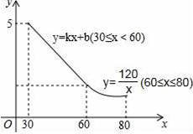
练习2．
某工艺品厂生产一种汽车装饰品，每件生产成本为20元，销售价格在30元至80元之间（含30元和80元），销售过程中的管理、仓储、运输等各种费用（不含生产成本）总计50万元，其销售量y（万个）与销售价格（元/个）的函数关系如图所示．
（1）当30≤x≤60时，求y与x的函数关系式；
（2）求出该厂生产销售这种产品的纯利润w（万元）与销售价格x（元/个）的函数关系式；
（3）销售价格应定为多少元时，获得利润最大，最大利润是多少？

Slide 18
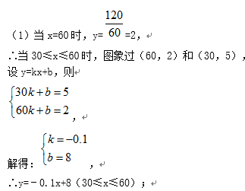
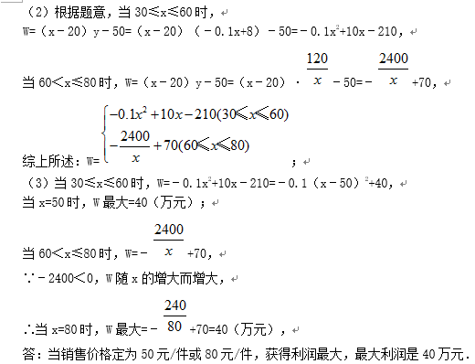

Slide 19
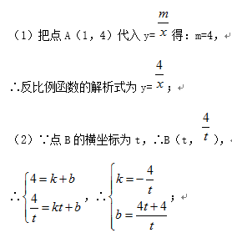
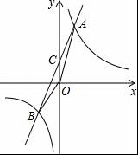

练习3 一次函数y=kx+b的图象与反比例函数 的图象相交于A，B两点，且交y轴于点C．已知点A（1，4），点B在第三象限，且点B的横坐标为t（t＜﹣1）．
（1）求反比例函数的解析式；
（2）用含t的式子表示k，b；
（3）若△AOB的面积为3，求点B的坐标．

